Slide 1
Структурное подразделение «Детский сад комбинированного вида «Ягодка» МБДОУ «Детский сад планета детства» комбинированного вида»
«Нравственно-патриотическое воспитание детей дошкольного возраста через приобщение к культурно-историческим ценностям».
Воспитатель: Маркина Е. А.

Slide 2
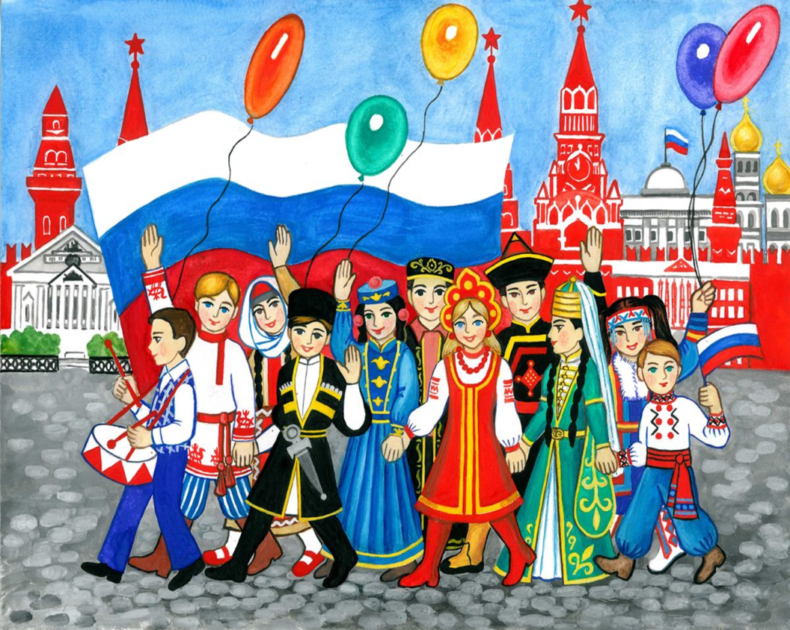
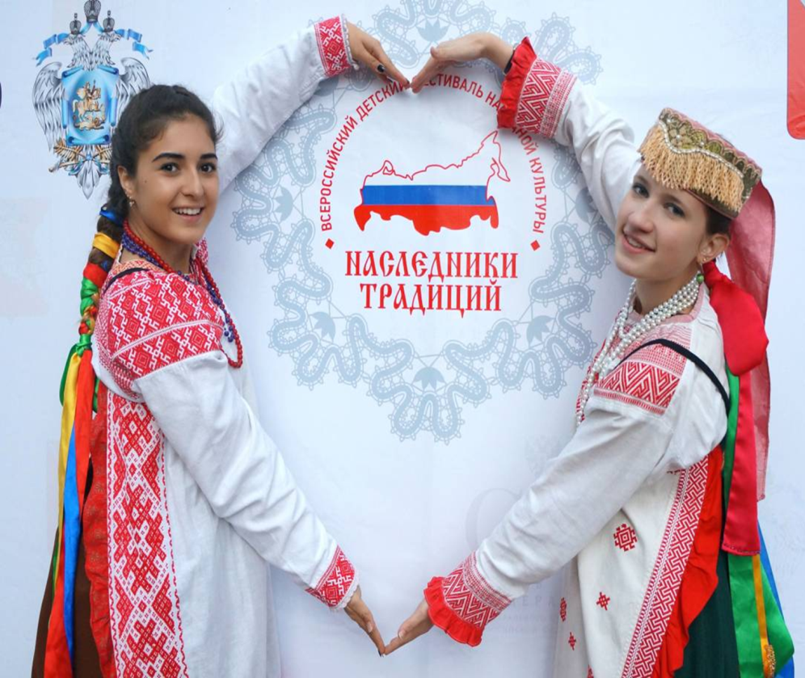
Россия – одно из самых многонациональных государств мира. Ее населяют более 100 больших и малых народов, различных по происхождению, языку, культуре, особенностям быта, но тесно связанных с общностью исторических судеб.

Slide 3
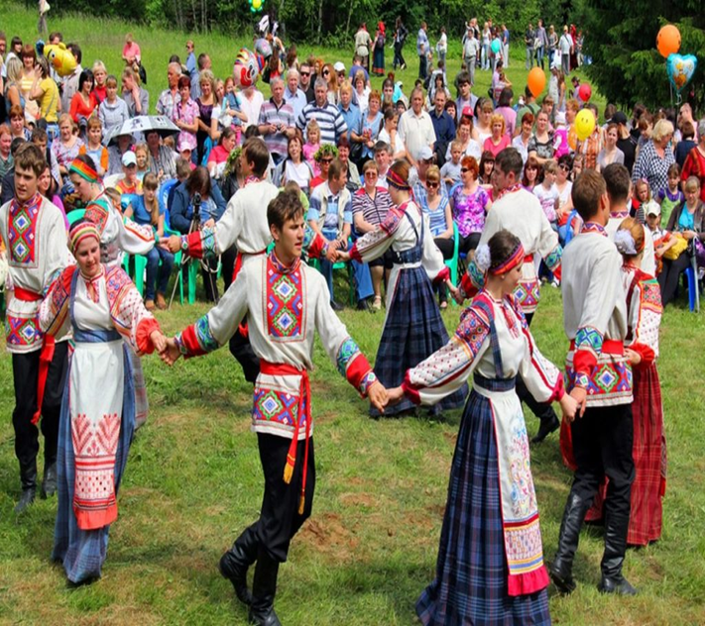
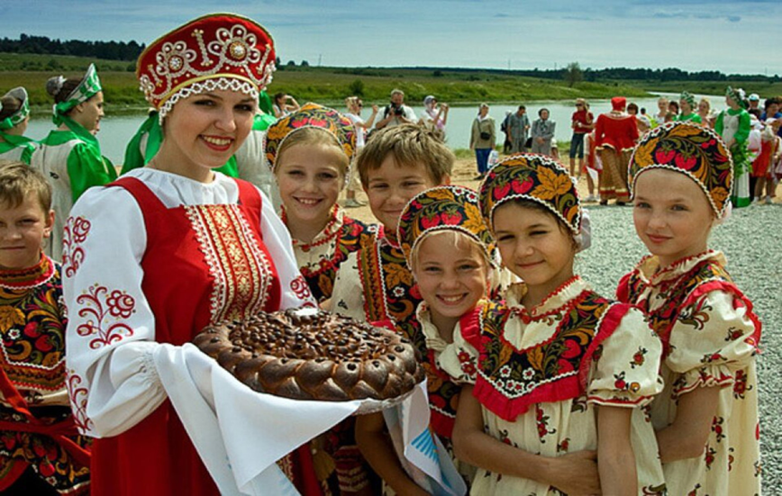
Знание истории своего народа, основных элементов народной культуры позволяет сохранить преемственность поколений. Связь времен и поколений обеспечивают традиции, обычаи, обряды. Известно, что полюбить можно то, что знаешь. Если дошкольникам не рассказывать о том, как жили их предки в древности, трудно воспитать в них чувство любви и уважения к своему народу.

Slide 4
Цель нашего семинара сегодня самим педагогам повысить уровень своего профессионального мастерства педагогов по нравственно – патриотическому воспитанию детей дошкольного возраста.

Slide 5
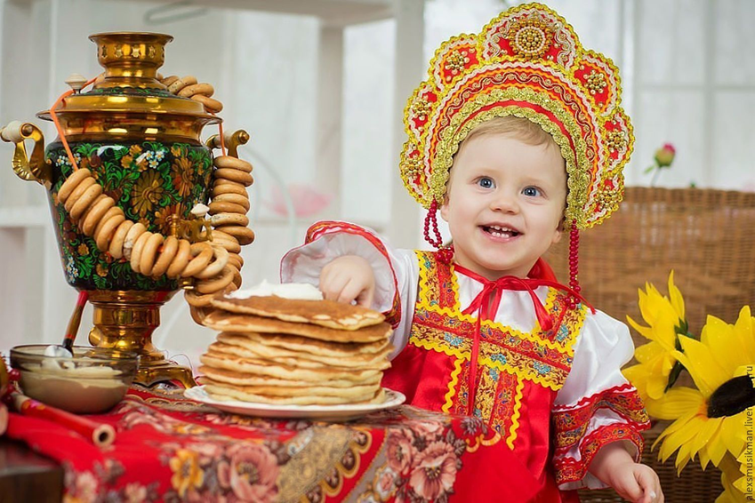
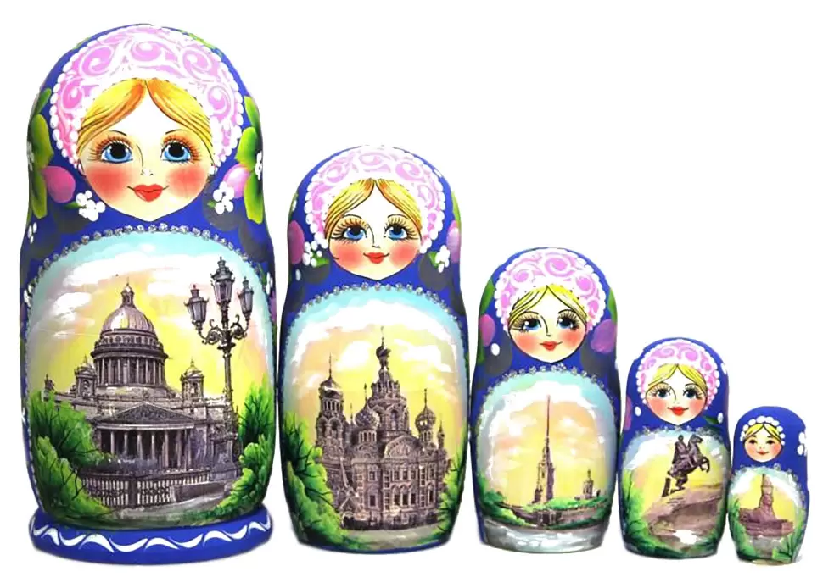
«Каждая нация, большая или малая, имеет свои культурные ценности и из этих ценностей складывается великое духовное достояние человека». Михаил Александрович Шолохов
Культура – это материальные и духовные ценности, которые создает человек на протяжении своей истории.

Slide 6
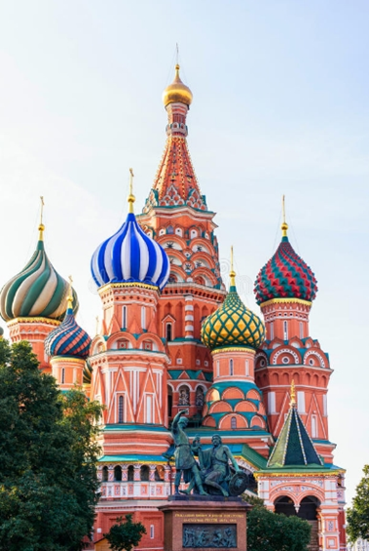
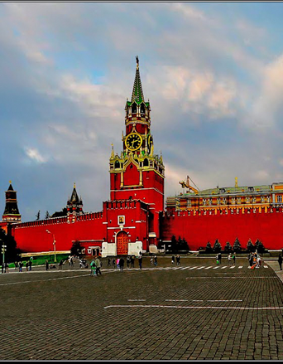
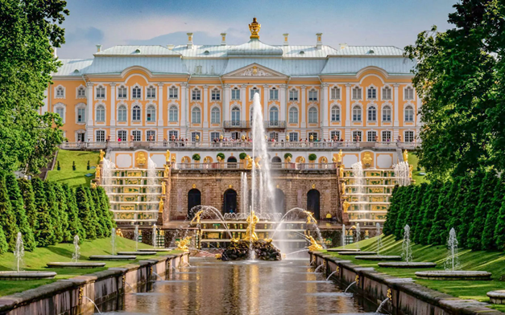
Культурные ценности – ценности, имеющие историческое, художественное, научное или иное культурное значение.

Slide 7
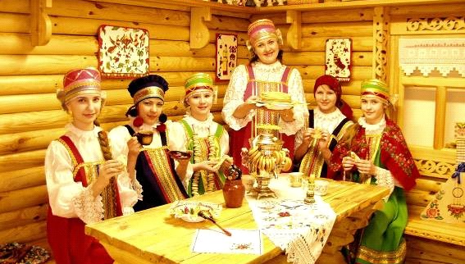
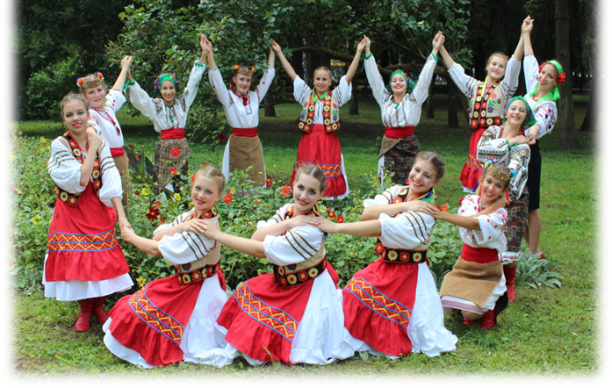
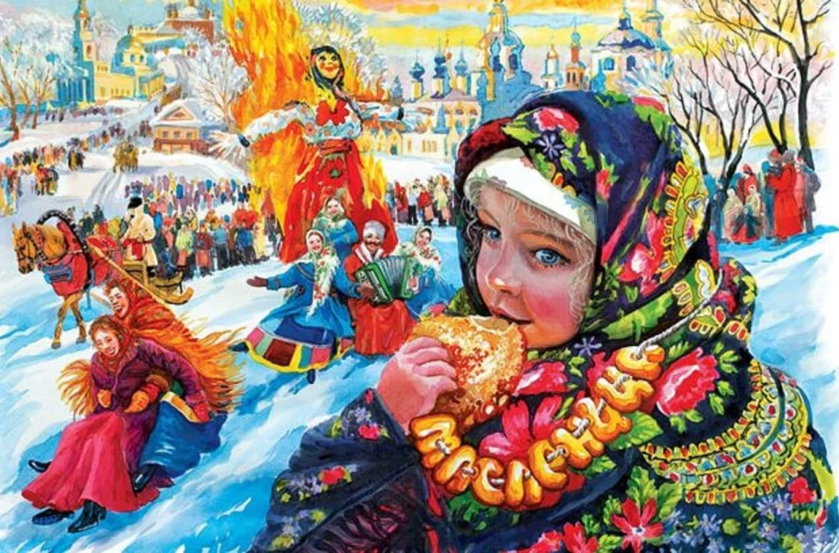
Традиции – это то, что имеет большое значение для человека, но не создано им самим, а получено от предшественников.

Slide 8
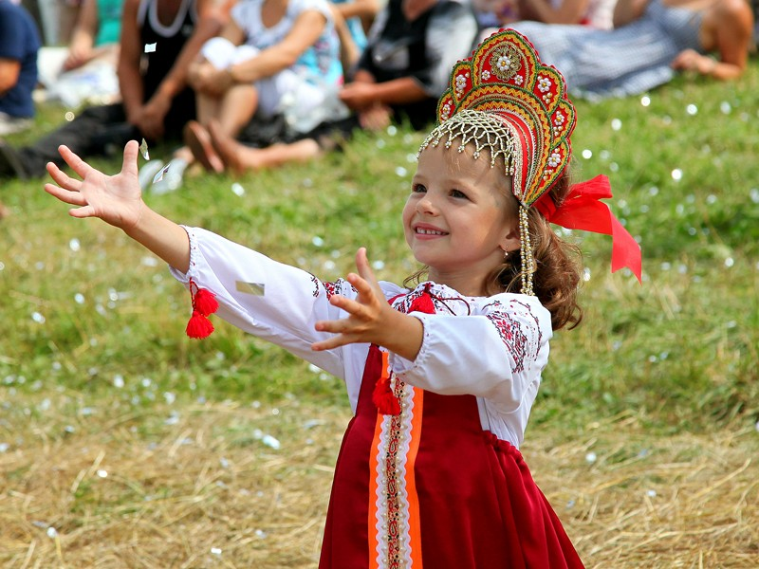
Ребёнок - стоит вначале своего жизненного пути и постигает смысл ценностей, которые и будут определять его образ Человека. Взрослые несут ответственность за духовную и физическую жизнь ребёнка, за складывающуюся в его сознании картину мира, за отношения с ним.

Slide 9
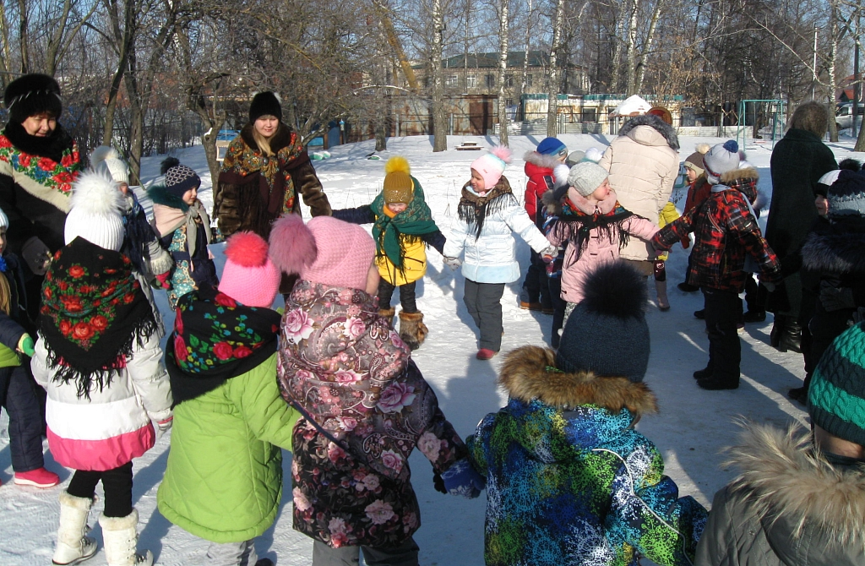
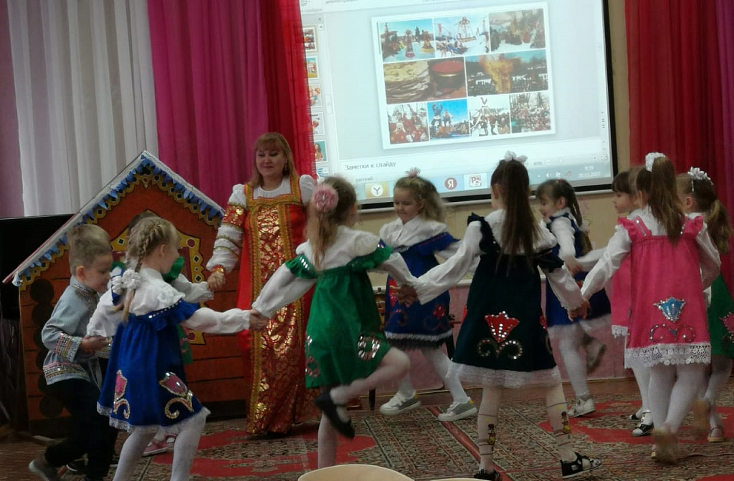
Вот почему так важно, чтобы мама и папа, и мы педагоги были рядом с ним, помогали соприкасаться с народными традициями, историей, культурой, поддержать его интересы к прошлому и настоящему родной земли, воспитывать патриотизм, любовь и гордость к своей Родине.

Slide 10
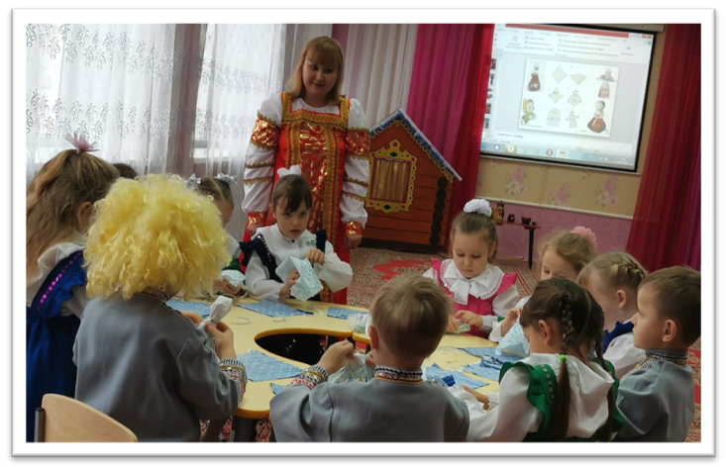
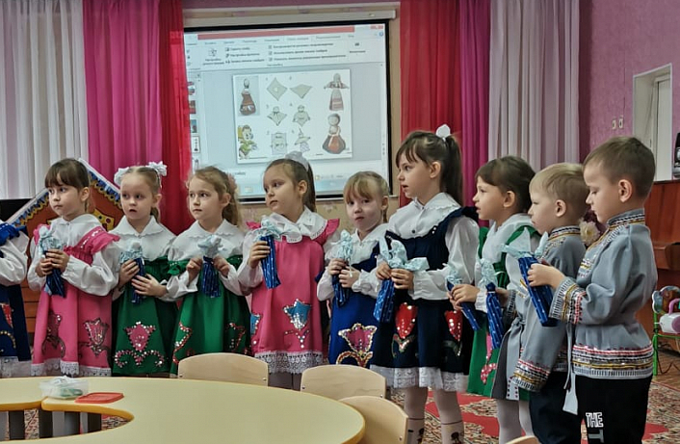
Нравственно-патриотическое воспитание детей является одной из основных задач . Данная тема созвучна с основной идеей программы развития нашего дошкольного учреждения, где среди прочих моментов выделено развитие духовного потенциала ребенка, приобщения его к ценностям окружающего мира.

Slide 11
Исходя из этого, данная работа включает целый комплекс задач:
Воспитание любви и уважения к ближайшему окружению (семья, коллектив, привитие нравственных норм поведения);
Формирования чувства сопричастности ребенка к родной земле, природе и всему живому;
Формирование интереса, представлений о русской (мордовской) национальной культуре (народное творчество, обычаи, традиции), воспитание чувства гордости и достоинства как представителя своего народа;
Формирование представлений о своей малой родине (история города, люди, его прославившие), воспитание любви к своему краю;
Формирование представлений о Родине как многонациональном государстве, воспитание толерантности.
Задачи решаются во всех видах деятельности, так как воспитывают в ребенке не только патриотические чувства, но и формируют его взаимоотношения со взрослыми и сверстниками.

Slide 12
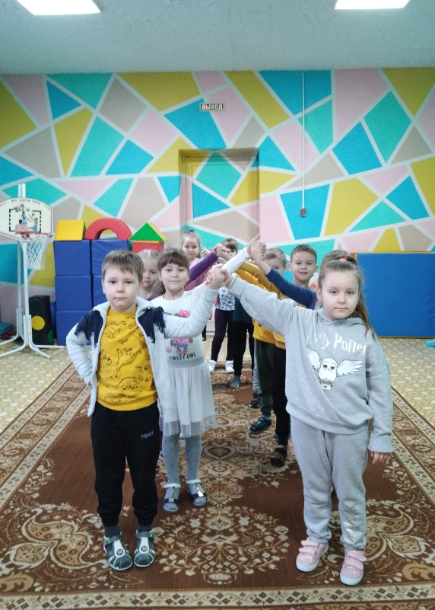
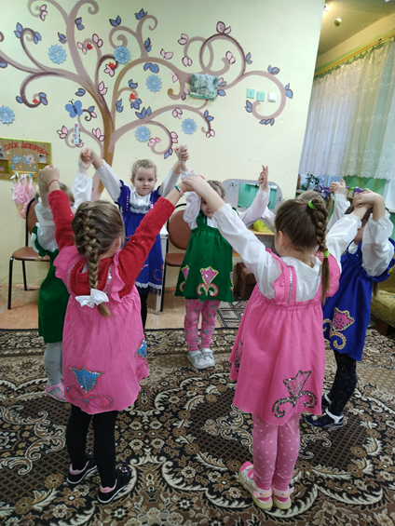
Каждый вид деятельности создает благоприятные возможности для патриотического воспитания: на занятиях решаются задачи для познавательного развития ребенка, в игре прививаются навыки коллективизма, в трудовой деятельности – уважение к людям труда, трудолюбие, бережливость, организованность, чувство ответственности и долга.

Slide 13
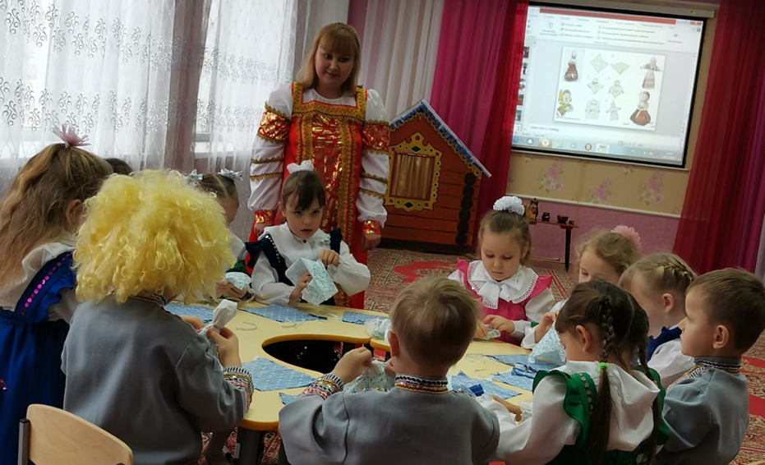
Для реализации нравственно-патриотического воспитания необходимы важные условия: Повышение уровня самообразования педагогов: Педсоветы; Семинары-практикумы; Деловые игры; Показ открытых занятий.

Slide 14
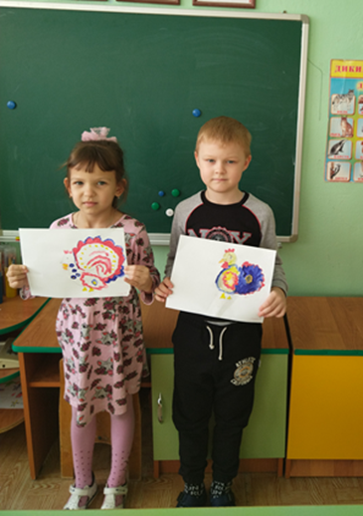
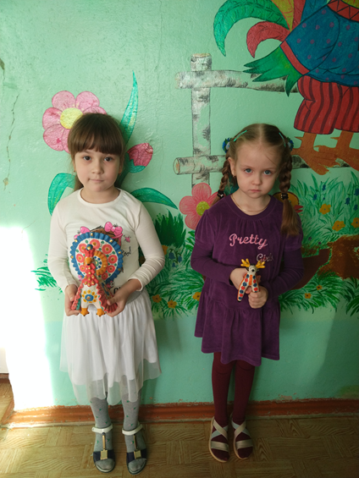
Создание предметно-развивающей среды: Оборудование специальных зон; Предметы народно-прикладного искусства; Дидактические и сюжетно-ролевые игры патриотической направленности; Наглядно-иллюстрированный материал; Организация выставок детского творчества.

Slide 15
Деловая игра «Педагогический экспресс».

Slide 16
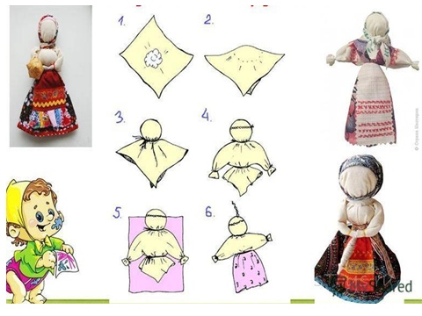
Мастер-класс для педагогов «Кукла – берегиня»

Slide 17
Спасибо за внимание

